Slide 1
Amer Šabić
Konvertor nelinearnih punih tokova snaga
Prof.dr. Izudin Džafić

Slide 2
Sadržaj
Problemi tokova snaga u EES-u
Jednačine u pravougaonim koordinatama
Dinamički dvoosni model generatora
Konstruisanje DAE modela u dTwin-u
GUI aplikacija (natID)
Rezultati simulacije

Slide 3
Problem tokova snaga u EES-u
Osnovni cilj proračuna : Određivanje napona (amplituda I faza) u svim čvorovima
Modeliranje čvorova (sabirnica) u mreži:
PQ čvor : Potrošački čvorovi (poznate su aktivna snaga P , reaktivna snaga Q
PV čvor : Generatorski čvorovi (poznati su aktivna snaga P, amplituda napona V
Slack čvor : Referentna sabirnica
Matematička priroda : Problem se svodi na rješavanje robusnog sistema nelinearnih algebarskih jednačina koji se u praksi rješava iterativnim postupcima (poput Newton-Raphson metode).

Slide 4

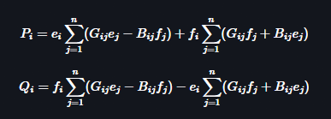


Jednačine tokova snaga u pravougaonim koordinatama
Kompleksni napon I admitansu prikazujemo kao zbir realnog I imaginarnog dijela
Izrazi za PQ čvor
Polazni kompleksni oblik - bilansa snage
Uvrštavanje napona čvora I admitanse grane
Izraz za PV čvor

Slide 5
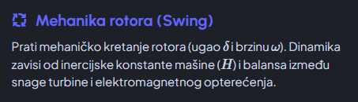
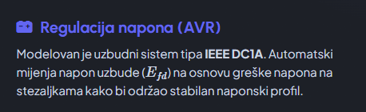
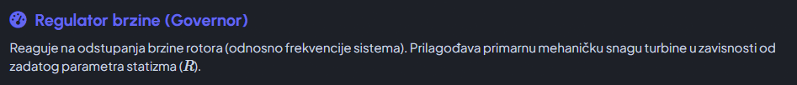
Dinamički model generatora
Kompletan model generatora je opisan sa 7 diferencijalnih jednačina podijeljenih u 3 funkcionalna podsistema

Slide 6
Konstruisanje DAE modela u dTwin softveru
Sistem se posmatra kao DAE (Diferencijalni-algebarski) gdje diferencijalne jednačine diktiraju stanja generatora , a algebarske balans struja u mreži.
Struktura generisanog dTwin modela :
Vars, Params : Deklaracije nepoznatih stanja I topologije mreže (Ybus)
Submodel : Izvršava inicijalne tokove snage (samo jednom) na početku I predaje stabilne početne uslove glavnom modelu
ODEs & NLEs : Integracija diferencijalnih jednačina (metoda RK2) i simultano rješavanje nelinearnih jednačina mreže u svakom koraku.

Slide 7
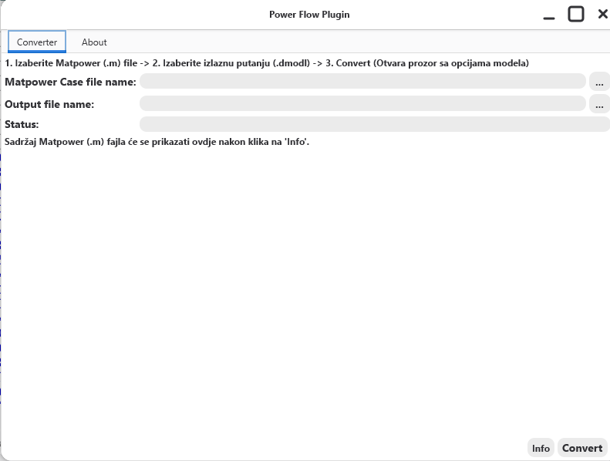
GUI aplikacija
Automatizacija procesa : Uklanja potrebu za ručnim pisanjem stotina nelinearnih diferencijalno-algebarskih jednačina za složene EES mreže.
Inicijalni korak simulacije :
Korisnik unosi putanju za MATLAB case.m file koji opisuje topologiju I statičke parametre sistema
Definiše se odredišnja putanja .dmodl file-a
Validacija (statusna traka) : Aplikacija u realnom vremenu provjerava ispravnost strukture fajla. Ako je ispravan, detektuje i ispisuje tačan broj čvorova i generatora u sistemu, sprečavajući greške u ranom koraku.

Slide 8
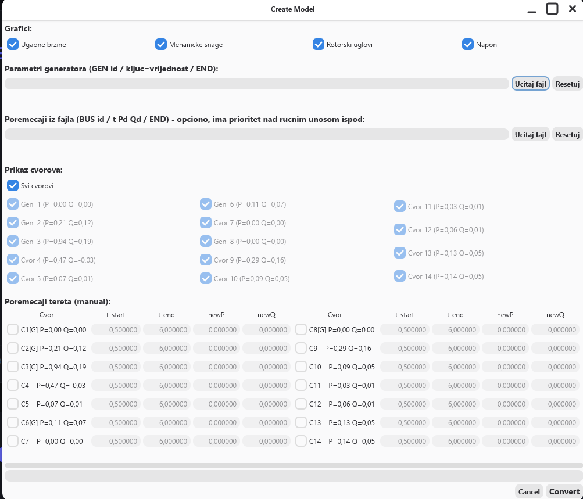
Podešavanje I konfiguracija modela
Izbor grafika I selekcija čvorova : Korisnik bira koje veličine želi pratiti (brzine, snage, uglove, napone) i filtrira specifične čvorove radi preglednosti.
Upravljanje poremećajima (teret) :
Manualni unos: Za manje mreže omogućeno je direktno podešavanje trenutka skoka/pada opterećenja kroz polja interfejsa.
Eksterni fajlovi (Skalabilnost): Za sisteme sa stotinama čvorova, aplikacija povlači strukturirane tekstualne fajlove parametara generatora (gen_params) i poremećaja (disturbance_case), podržavajući masovnu obradu podataka.
Prozor za konfiguraciju modela

Slide 9
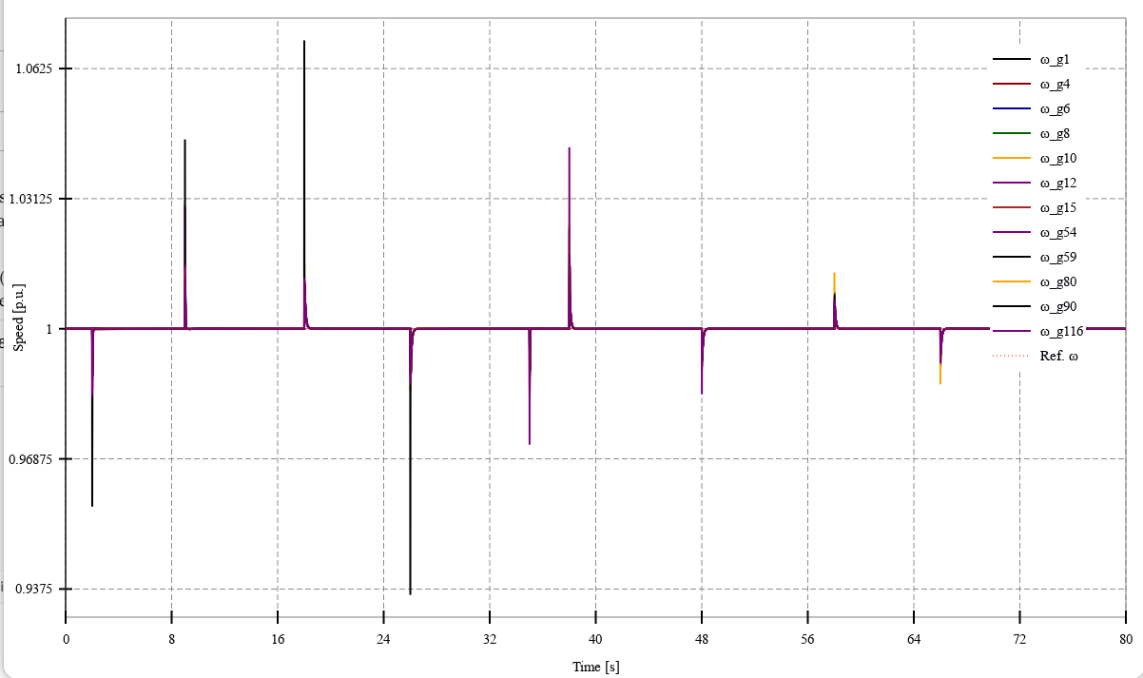
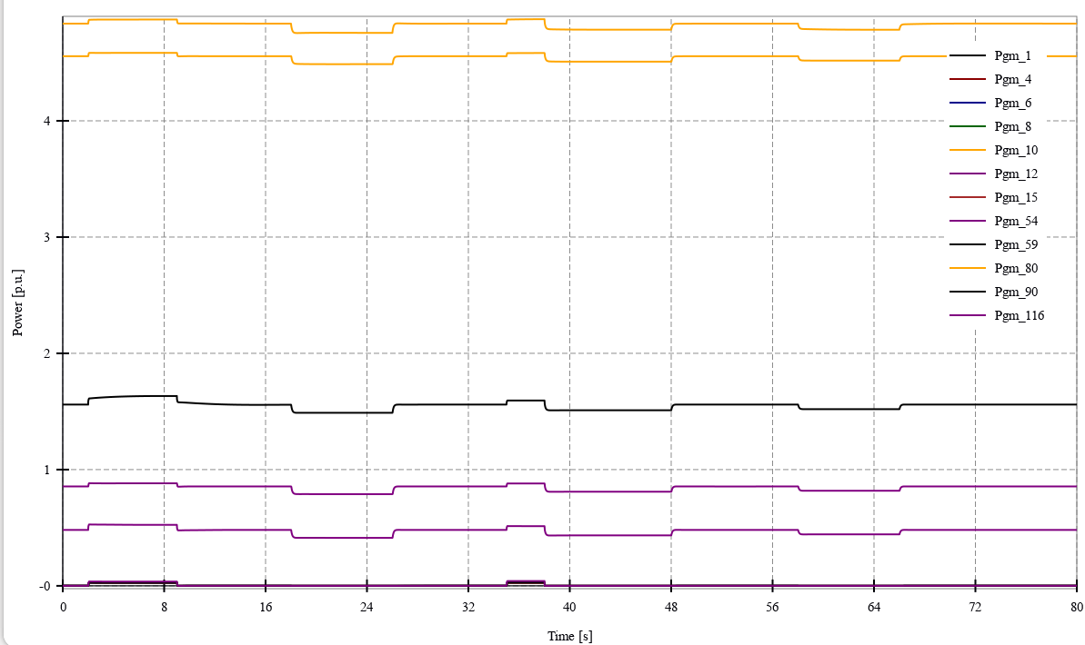
Dinamički odziv sistema za Case118
Ugaone brzine generatora
Mehaničke snage generatora

Slide 10
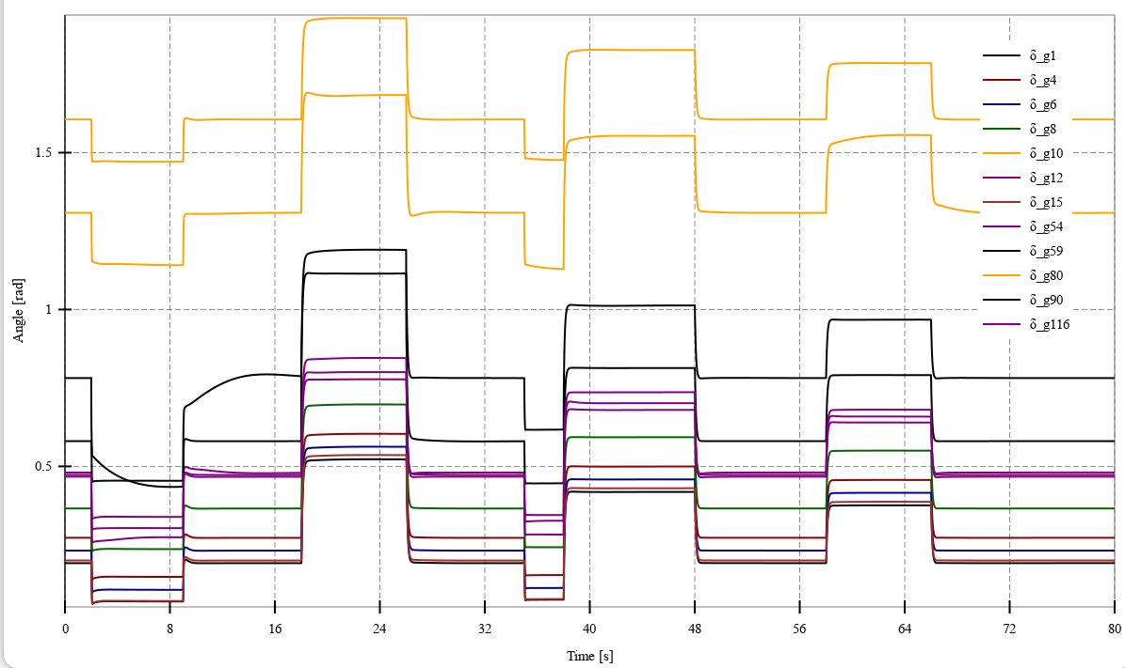
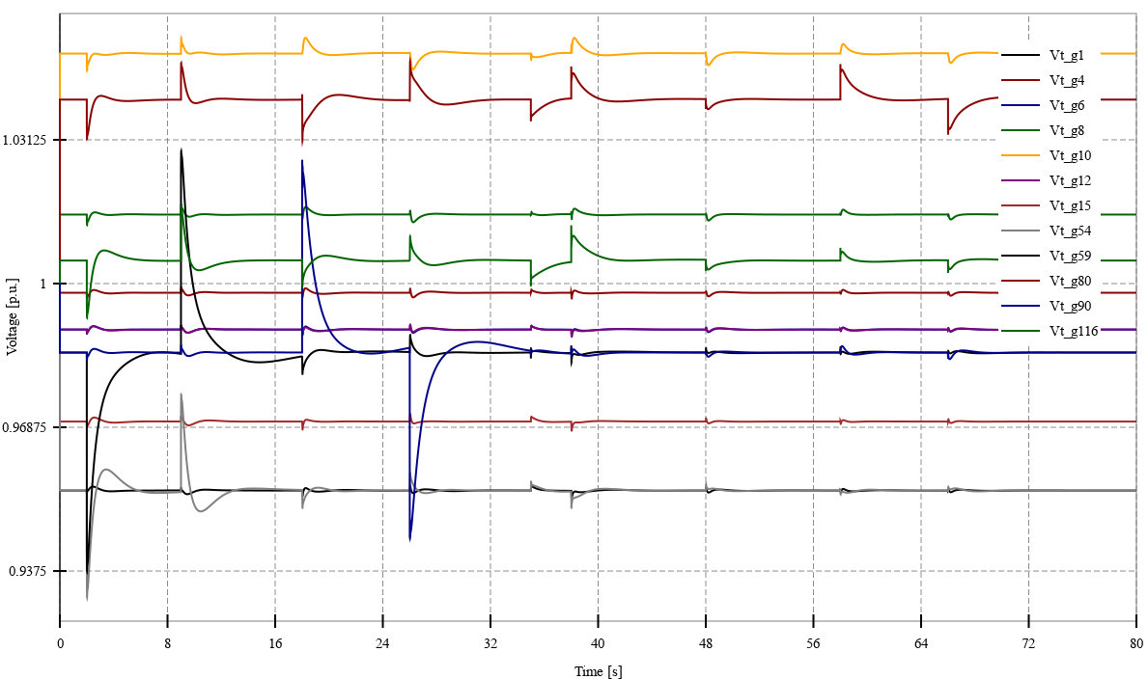
Rotorski uglovi generatora
Naponi pojedinih čvorova

Slide 11
Zaključak
Uspješno je razvijen softverski algoritam koji povezuje statički proračun nelinearnih tokova snaga u pravougaonim koordinatama sa složenim dinamičkim modelima generatora.
Kreirana GUI aplikacija u potpunosti automatizuje i eliminiše manuelni rad na formiranju DAE modela, čineći alat visoko skalabilnim i upotrebljivim za sisteme sa velikim brojem čvorova.
Simulacioni testovi sprovedeni na Case118 modelu daju fizički opravdane i tačne rezultate koji jasno demonstriraju uticaj inercijalnih konstanti na stabilnost elektroenergetskog sistema.

Slide 12
Hvala na pažnji!

